Slide 1
















Pedidos e Recursos
LAI no
Comando do
Exército
Marina Caetano
Coordenadora de Estudos e Entendimentos de Acesso à Informação

Slide 2

ROTEIRO
Painel da LAI
Portal de Dados Abertos
Busca de pedidos e respostas LAI
Boletim Informativo da CGU
Busca de precedentes CGU e CMRI

Slide 3


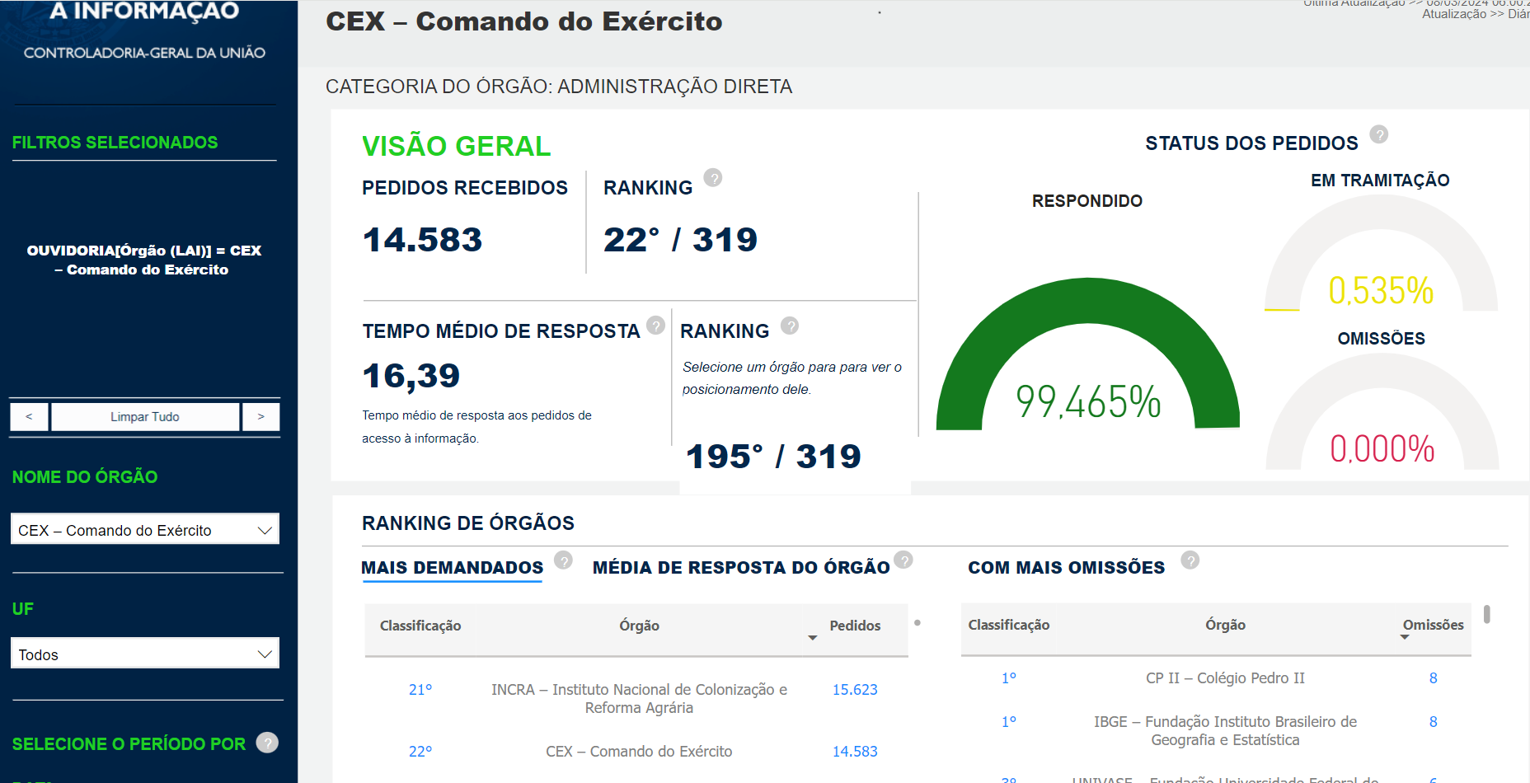
PAINEL DA LAI
https://centralpaineis.cgu.gov.br/visualizar/lai

Slide 4
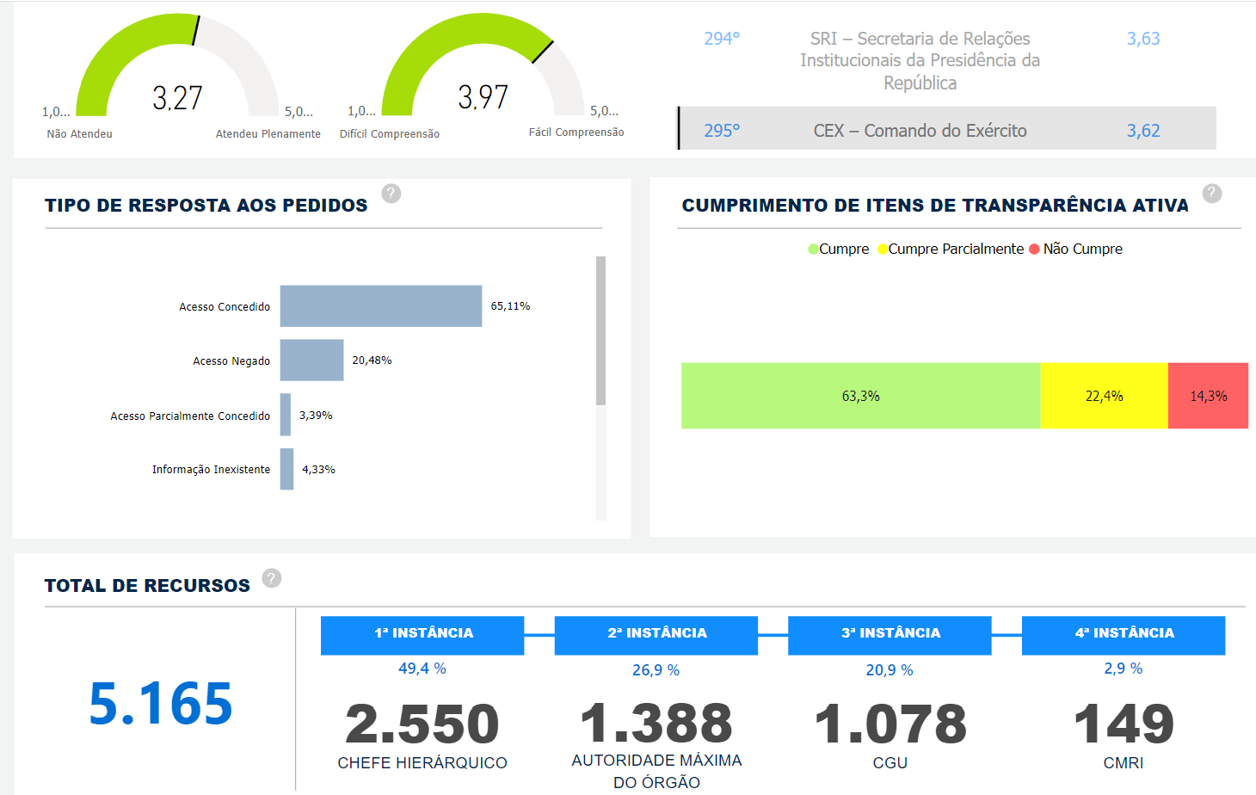
PAINEL DA LAI
Satisfação do Usuário
Ranking de Satisfação do Usuário
https://centralpaineis.cgu.gov.br/visualizar/lai

Slide 5
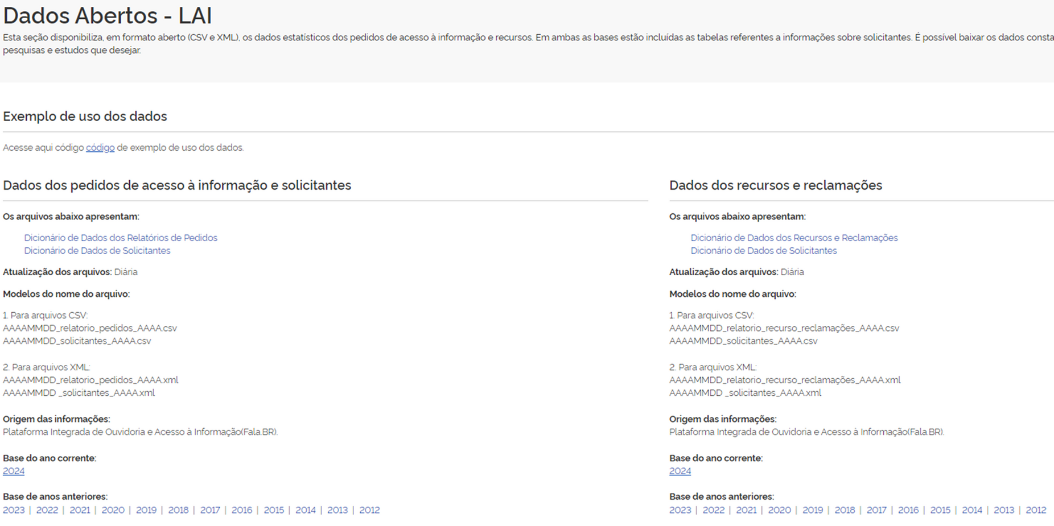
PORTAL DE DADOS ABERTOS LAI
PORTAL DE DADOS ABERTOS LAI
https://falabr.cgu.gov.br/web/dadosabertoslai

Slide 6
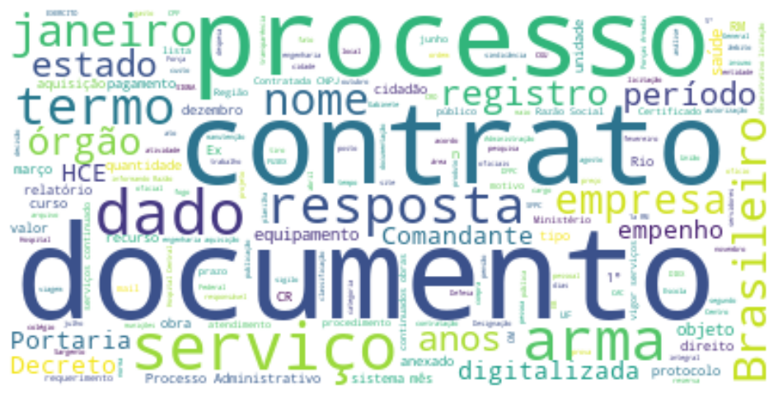
TEMAS DE PEDIDOS LAI EXÉRCITO
https://falabr.cgu.gov.br/web/dadosabertoslai

Slide 7
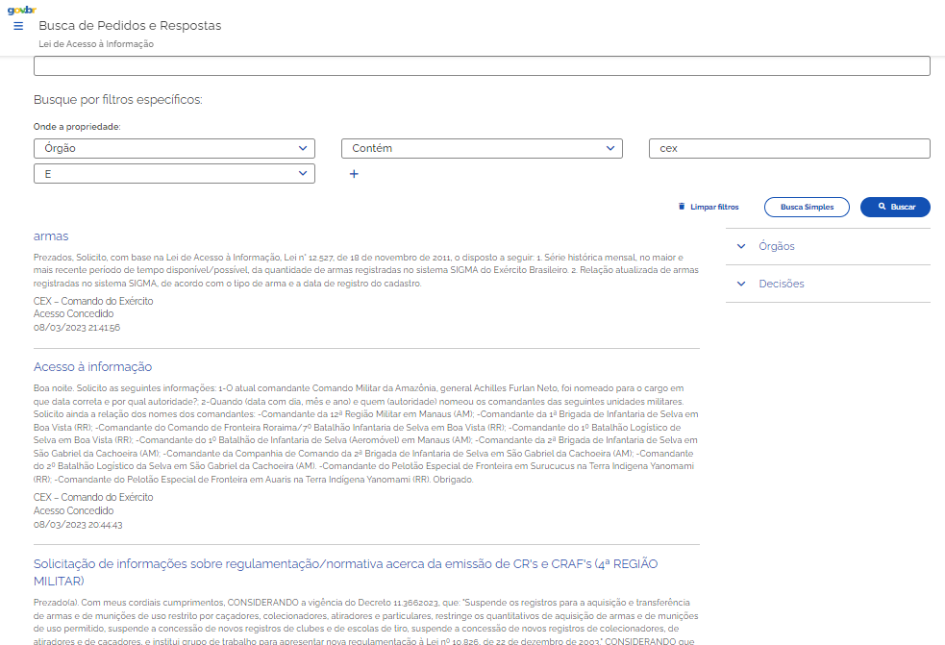
BUSCA PEDIDOS E RESPOSTAS
BUSCA PEDIDOS E RESPOSTAS
https://buscalai.cgu.gov.br/BuscaAvancada/BuscaAvancada
https://buscalai.cgu.gov.br/BuscaAvancada/BuscaAvancada

Slide 8
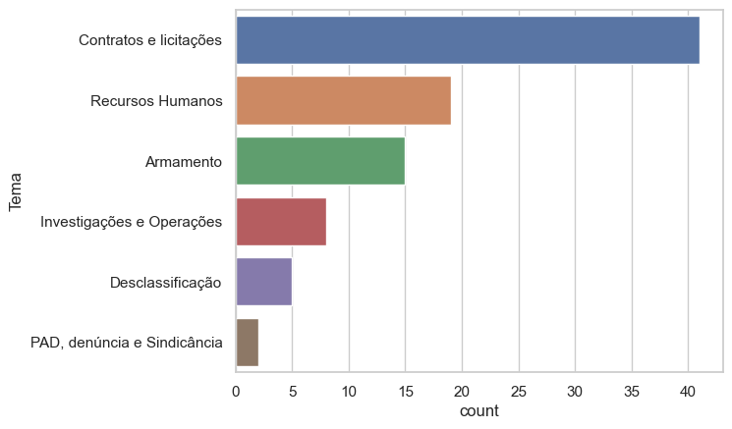

TEMAS DE RECURSOS DO EXÉRCITO À CGU
https://falabr.cgu.gov.br/web/dadosabertoslai

Slide 9
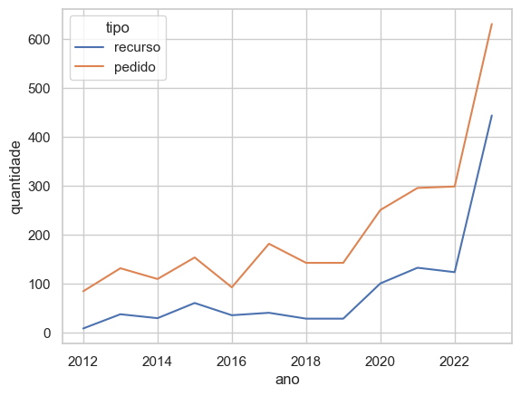
PEDIDOS X RECURSOS LAI NO EXÉRCITO
631
70% dos pedidos LAI do Exército foram objeto de recursos à CGU.
70% dos pedidos LAI do Exército foram objeto de recursos à CGU.
444
444
Quantidade
2023
Ano
https://falabr.cgu.gov.br/web/dadosabertoslai
https://falabr.cgu.gov.br/web/dadosabertoslai

Slide 10
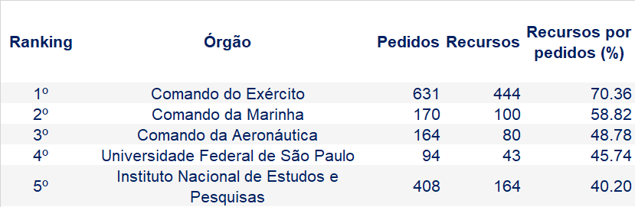

RANKING DE PEDIDOS LAI X RECURSOS À CGU POR ÓRGÃO EM 2023
https://falabr.cgu.gov.br/web/dadosabertoslai

Slide 11
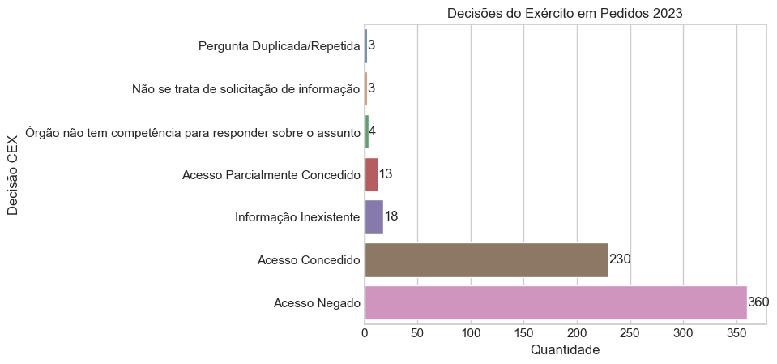
DECISÕES DO EXÉRCITO EM PEDIDOS 2023
57% dos pedidos LAI ao Exército tiveram acesso negado.
Decisão CEX
Quantidade
https://falabr.cgu.gov.br/web/dadosabertoslai

Slide 12
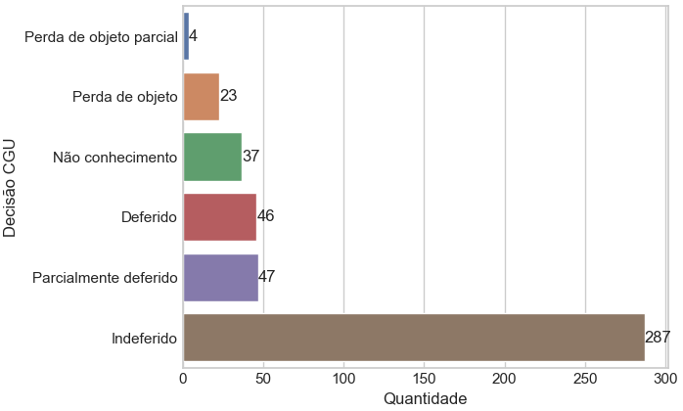
DECISÕES DA CGU EM RECURSOS DO EXÉRCITO EM 2023
64% dos recursos LAI do Exército à CGU foram indeferidos.
Decisão da CGU
Quantidade
https://falabr.cgu.gov.br/web/dadosabertoslai
https://falabr.cgu.gov.br/web/dadosabertoslai

Slide 13
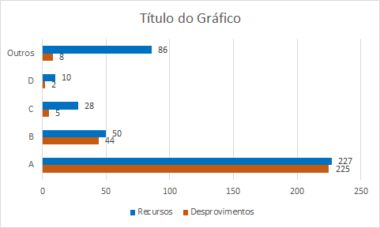
SOLICITANTES FREQUENTES E INDEFERIMENTOS
SOLICITANTES FREQUENTES E INDEFERIMENTOS
78% dos recursos se referem a 4 solicitantes
98% dos desprovimentos se referem a
4 solicitantes
Solicitante
https://falabr.cgu.gov.br/web/dadosabertoslai

Slide 14
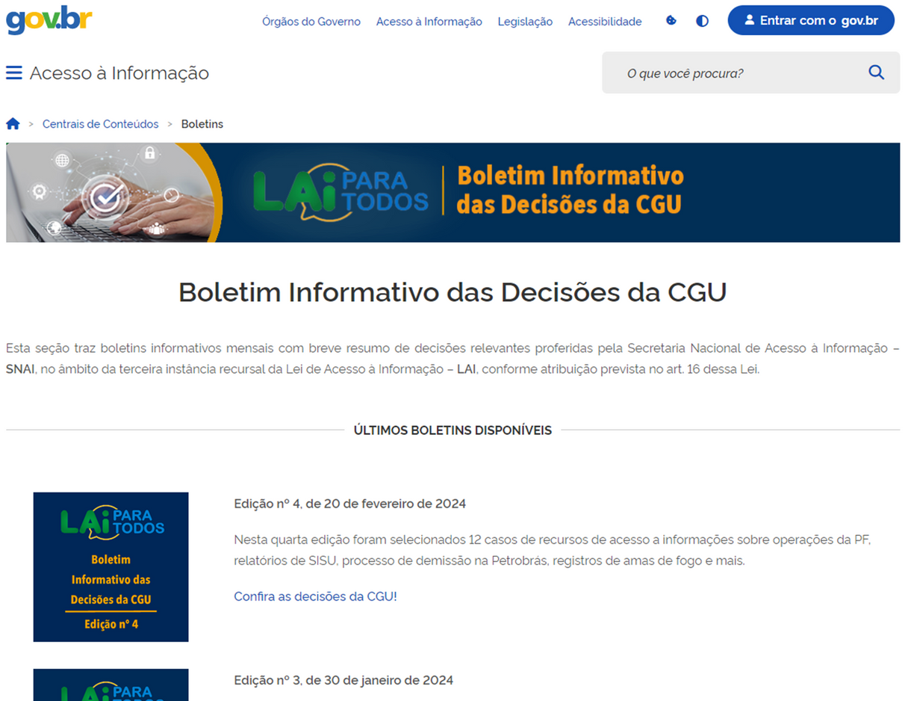
BOLETIM INFORMATIVO SNAI
BOLETIM INFORMATIVO SNAI
https://www.gov.br/acessoainformacao/pt-br/central-de-conteudo/boletins
https://falabr.cgu.gov.br/web/dadosabertoslai

Slide 15
CASOS CONCRETOS
Boletim 1, de setembro de 2023.
Pensões pagas à militares expulsos
Processo nº 60143.002943/2023-79
Órgão: Comando do Exército – CEX.
Objeto do recurso: Pensões pagas a militares expulsos com o seguinte detalhamento: nome do militar instituidor do benefício; nomes dos pensionistas; data de concessão; motivo da pensão; ato normativo de concessão; data da expulsão do militar que resultou no recebimento da pensão; e motivo da expulsão.
Decisão da CGU: Provimento.
Resumo da decisão: A decisão considerou que o órgão não apresentou evidências suficientes para configurar o pedido como desproporcional, conforme orientação do Enunciado CGU 11/2023.
Boletim 1, de setembro de 2023.
Pensões pagas à militares expulsos
Processo nº 60143.002943/2023-79
Órgão: Comando do Exército – CEX.
Objeto do recurso: Pensões pagas a militares expulsos com o seguinte detalhamento: nome do militar instituidor do benefício; nomes dos pensionistas; data de concessão; motivo da pensão; ato normativo de concessão; data da expulsão do militar que resultou no recebimento da pensão; e motivo da expulsão.
Decisão da CGU: Provimento.
Resumo da decisão: A decisão considerou que o órgão não apresentou evidências suficientes para configurar o pedido como desproporcional, conforme orientação do Enunciado CGU 11/2023.
https://www.gov.br/acessoainformacao/pt-br/central-de-conteudo/boletins
https://www.gov.br/acessoainformacao/pt-br/central-de-conteudo/boletins

Slide 16
CASOS CONCRETOS
Autorizações nominais de porte de armas
Processo nº 60143.000917/2023-14
Objeto do recurso: Divulgação nominal das concessões de autorização de posse de arma, registradas no SIGMA
Decisão da CGU: Desprovimento
Entendimento CGU:
“A Controladoria-Geral da União tem entendido que as informações sobre os indivíduos que possuem autorização para porte e a posse de arma de fogo possuem natureza de informação pessoal sensível, uma vez que a sua divulgação poderia expor as pessoas a quem se referem a riscos decorrentes da violação de seus direitos à intimidade, à vida privada, à honra e/ou à imagem.” Parecer sobre Acesso à Informação

Slide 17
CASOS CONCRETOS
Dados relacionados a suicídios
Processo nº 60143.000912/2023-83
Objeto do recurso: Quantidade de suicídios, no período de 2017 a 2022, segmentados por batalhões e/ou estados do CEX.
Decisão da CGU: Perda de Objeto
Resumo:
O CEX forneceu números totalizados por ano, mas indicou que o fornecimento de maiores informações poderia levar à identificação de indivíduos, em violação de sigilo à informação pessoal.

Slide 18
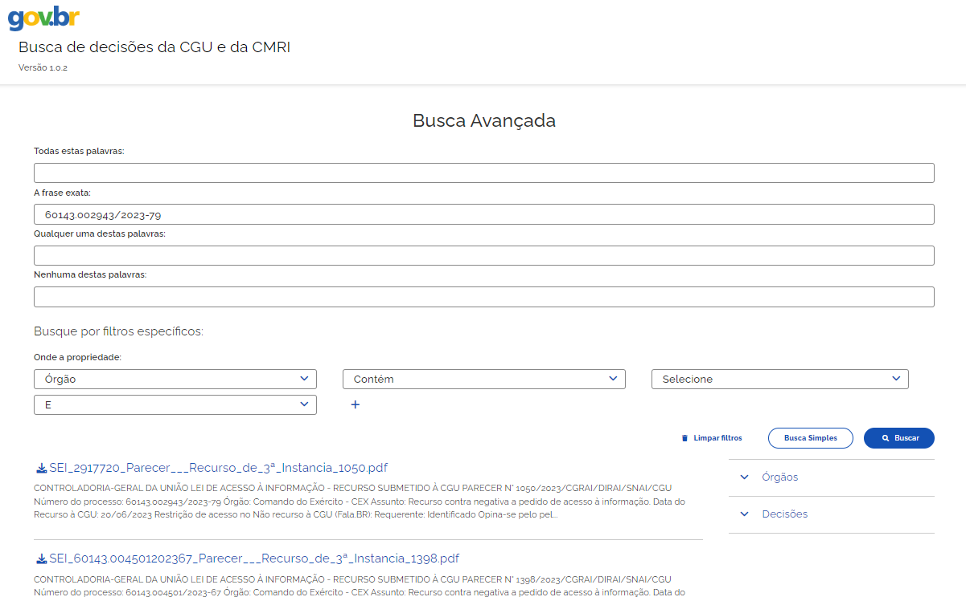
BUSCA DE DECISÕES CGU E CMRI
https://buscalai.cgu.gov.br/BuscaAvancada/BuscaAvancada

Slide 19
OBRIGADA

